Slide 1
МАДОУ ЦРР № 2 «ДЕЛЬФИН»
«Взаимодействие с родителями в процессе реализации проекта «Создание кулинарной книги семейных рецептов»
Подготовили: Денисова Я.В.
Чертова О.А.
Бердск 2024
Notes:
Оригинальные шаблоны для презентаций: https://presentation-creation.ru/powerpoint-templates.html
Бесплатно и без регистрации.

Slide 2
Задача ФОП ДО
Формировать у детей представление о правильном питании, вредных и полезных продуктах питания, создать условия для развития познавательной деятельности, подвести к пониманию того, что правильное питание – необходимое условие для здоровья человека, основа здорового образа жизни.

Slide 3
Основные задачи
Образовательные:
- Расширить и уточнить представления детей о питании.
- Уточнить понятия «Правильное питание», «Питательные вещества».
- Рассказать о полезных и вредных продуктах питания, взаимосвязи здоровья и питании.
- Познакомить детей с видами кулинарных книг.
Развивающие:
- Обогатить и активизировать словарный запас детей (правильное питание, белки, жиры, углеводы, минеральные вещества и витамины).
- Развивать память, воображение, мышление (сравнение, анализ, обобщение).
- Формировать умение и навыки вести беседу, высказывать своё мнение.
Воспитательные:
- Воспитывать желание употреблять полезную для здоровья пищу.
- Воспитывать заинтересованность в сохранении собственного здоровья.
- Поддерживать интерес детей к книгам и кулинарии.
- Способствовать сотворчеству родителя и ребёнка.

Slide 4
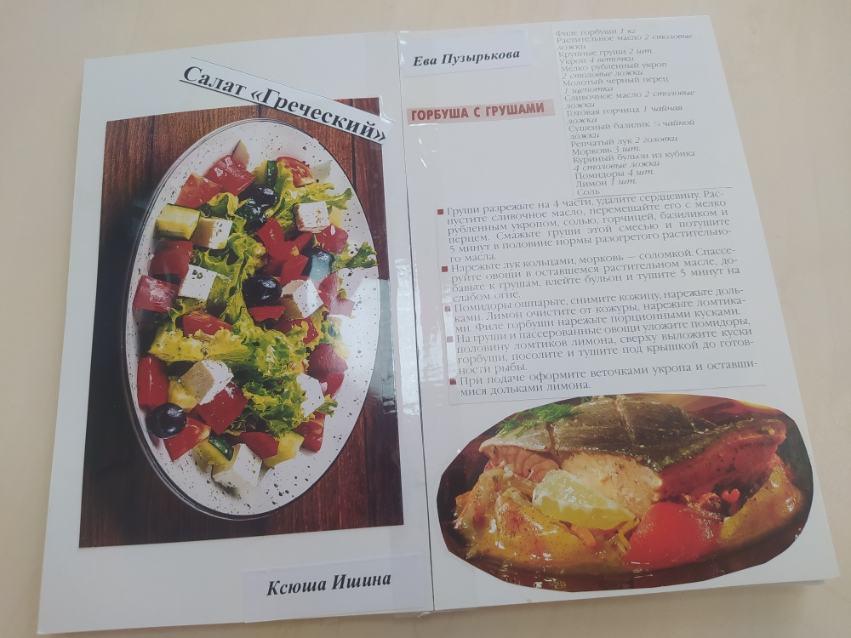
Предварительная работа с родителями
Выставка семейных кулинарных книг в приёмной группы;
Консультации по выбору любимого рецепта семьи (ПП);
Оформление совместно с детьми будущей странички книги (текст с фотографией реального блюда);
Презентация своего рецепта на итоговом мероприятии.

Slide 5
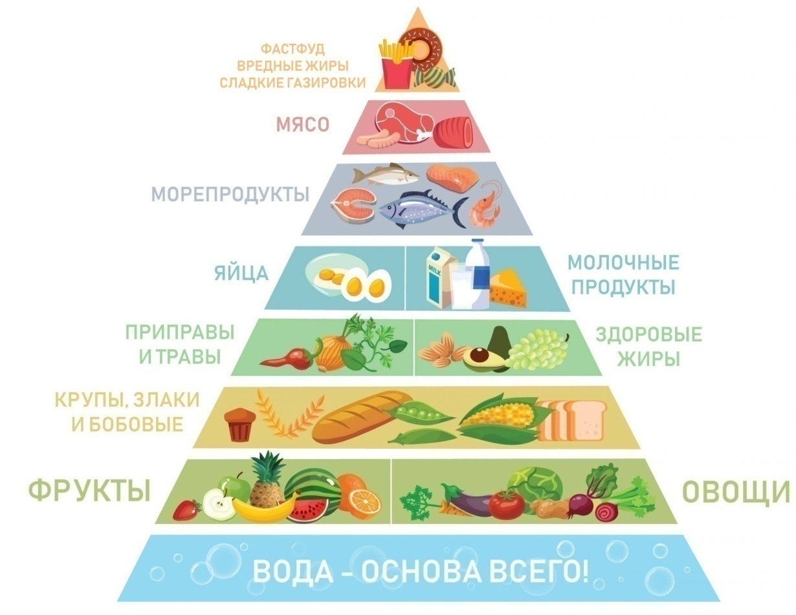
Предварительная работа с детьми
Выставка семейных кулинарных книг в групповом помещении;
Рассматривание пирамиды правильного питания;
Беседа о полезных и вредных продуктах питания;
Рассматривание семейных кулинарных книг;
Презентация своего рецепта на итоговом мероприятии.

Slide 6
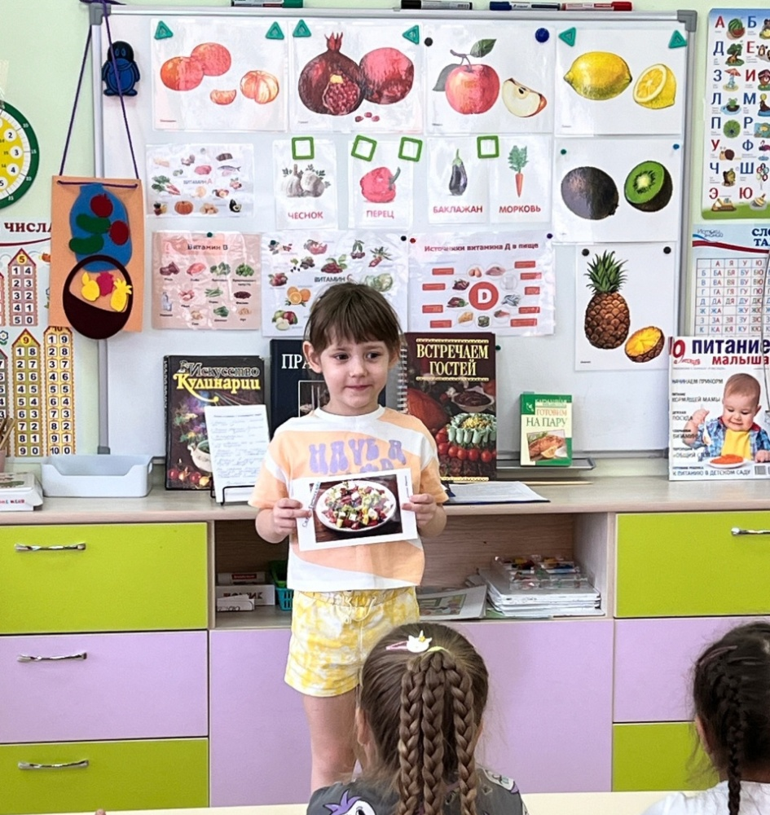
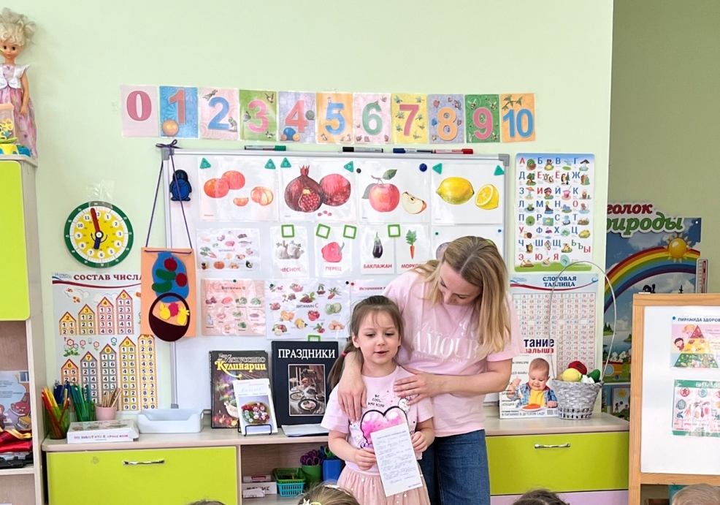
Презентация рецептов

Slide 7
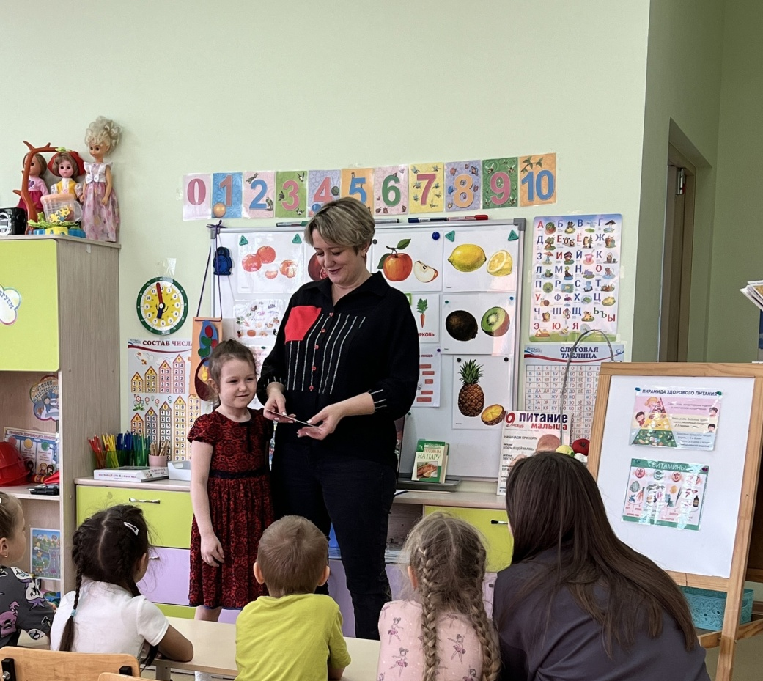
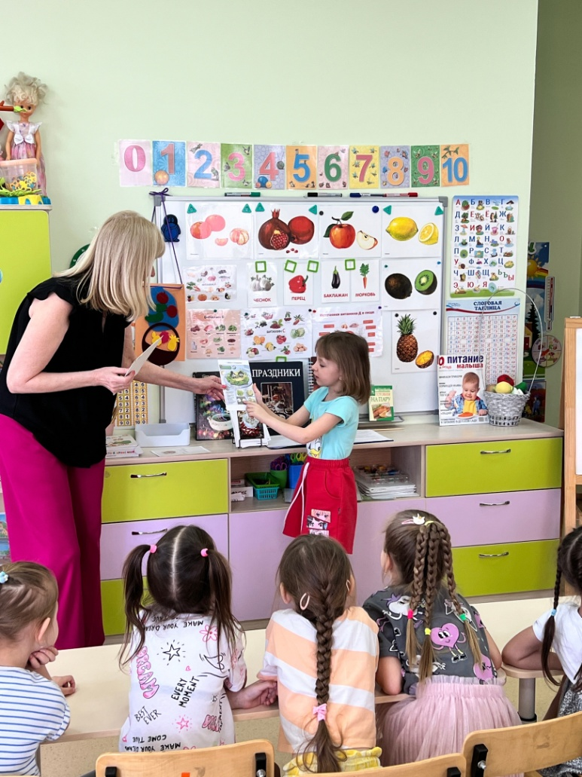
Презентация рецептов

Slide 8
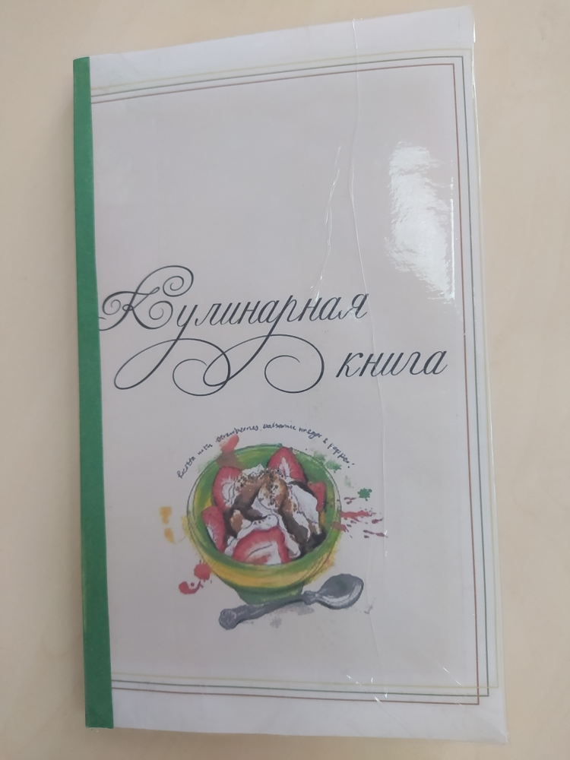
Вот что у нас получилось!
После того, как каждый ребёнок совместно со своим родителем или лично представил страничку будущей книги со своим рецептом, воспитатели склеили странички и оформили титульный лист. Вот что у нас получилось.
Книга семейных рецептов располагалась некоторое время в приёмной и каждый родитель мог ею воспользоваться.
Так зародилась новая традиция в нашей группе - с каждым новым набором детей в старшей или подготовительной группе создавать «Книгу семейных рецептов»

Slide 9
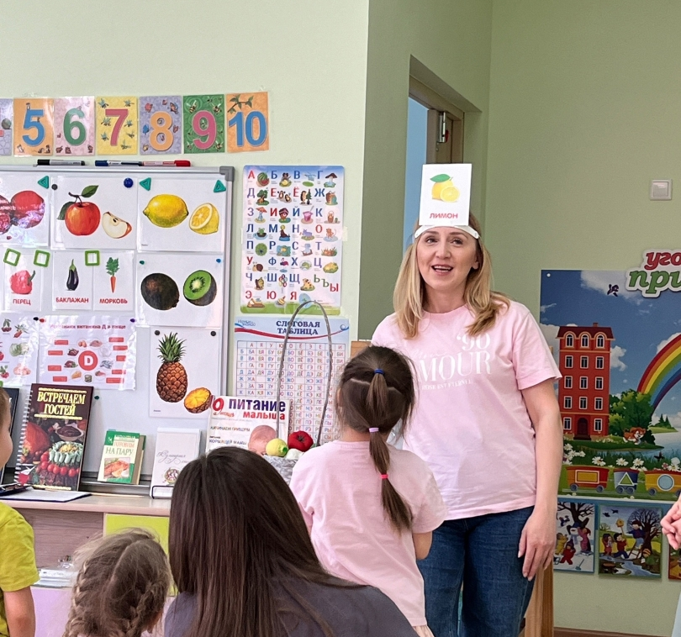
В завершение мероприятия для развития речи, мышления, воображения детей мы совместно с родителями поиграли в игру
«Все знают кто я, кроме меня».

Slide 10
Спасибо за внимание!
Питайтесь правильно и будьте здоровы.

